Slide 1
StockFinance
Sistema de Controle de Estoque e Gestão Financeira
Aluno: Enzo Dutra de Oliveira Rodrigues
Curso: Engenharia de Software
Orientador: Eron Ponce Pereira
Londrina, 06/2026

Slide 2

Introdução Cliente e Dificuldades
Controla tudo manualmente - bloco de notas ou planilhas
Nenhum processo digitalizado de forma correta
Falta de controle confiável do estoque, gerando divergências e perdas.
Informações descentralizadas, dificultando a gestão do negócio.
Dificuldade em acompanhar o desempenho financeiro e as vendas.

Slide 3
Benefícios do Sistema
Realizar o controle de estoque de produtos de forma eficiente e confiável.
Registrar e acompanhar informações sobre clientes, produtos e vendas realizadas pela empresa.
Centralizar as informações do negócio em um único sistema, garantindo maior organização, controle e confiabilidade dos dados armazenados.
Auxiliar no acompanhamento financeiro por meio do histórico e de relatórios de vendas.

Slide 4
Artefatos e Requisitos
Solicitação dos Princ. Envolvidos (Pedido dos Investidores)
Especificação Suplementar (Requisitos Não Funcionais)
Documento de Visão (Informal)
Glossário
Especificações de Casos de Uso
Relatório de Estágio

Slide 5






Tecnologias Usadas
Runtime: Node.js
Linguagem: TypeScript (backend e frontend)
Framework HTTP: Express
ORM: Prisma
Banco de dados: PostgreSQL via Supabase
Frontend: React + Vite — TypeScript com TSX

Slide 6
Casos de Uso Desenvolvidos
Produtos: CRUD completo — listar, buscar por nome, cadastrar, editar e excluir via soft delete. Estoque e contagem de vendas são atualizados automaticamente conforme as vendas acontecem.
Vendas: CRUD completo — listar, buscar por produto ou cliente, registrar, editar e cancelar via soft delete. Ao registrar ou editar, o sistema valida estoque e preço, ajustando o estoque do produto automaticamente.
Clientes: Não foi desenvolvido no momento. Uma lista fixa de 5 clientes está hardcoded no código (mock), usada apenas para validar o clientId ao registrar uma venda e para permitir a busca de vendas por nome ou telefone do cliente.

Slide 7
Diagramas do Sistema
Workflow AS-IS
Diagrama de Caso de Uso
Diagrama de Classe
Diagrama Entidade Relacionamento
Diagramas de Sequência
Diagramas de Estado
Diagrama de Implantação

Slide 8
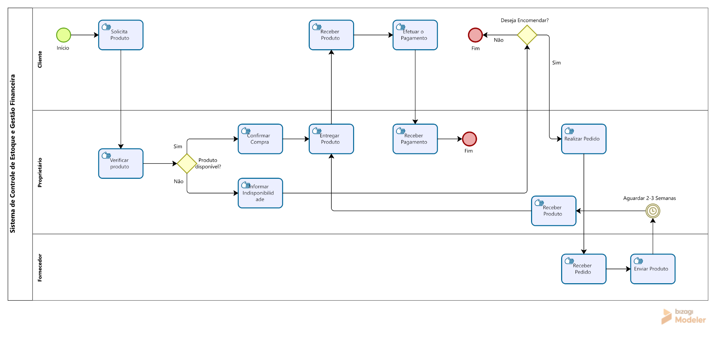
Workflow AS-IS

Slide 9
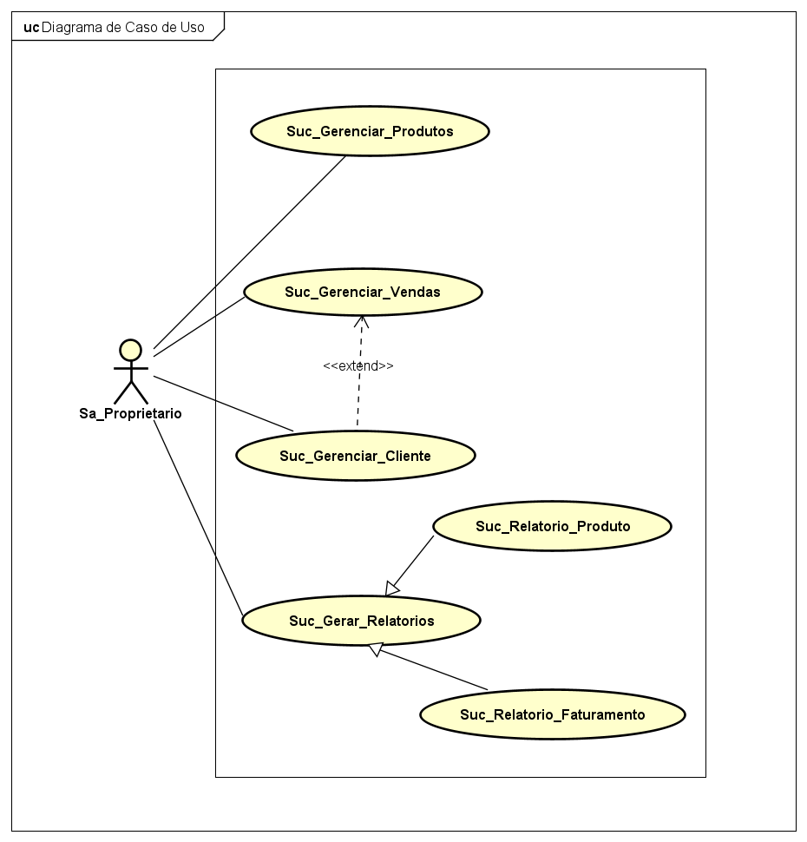
Diagrama de Caso de Uso

Slide 10
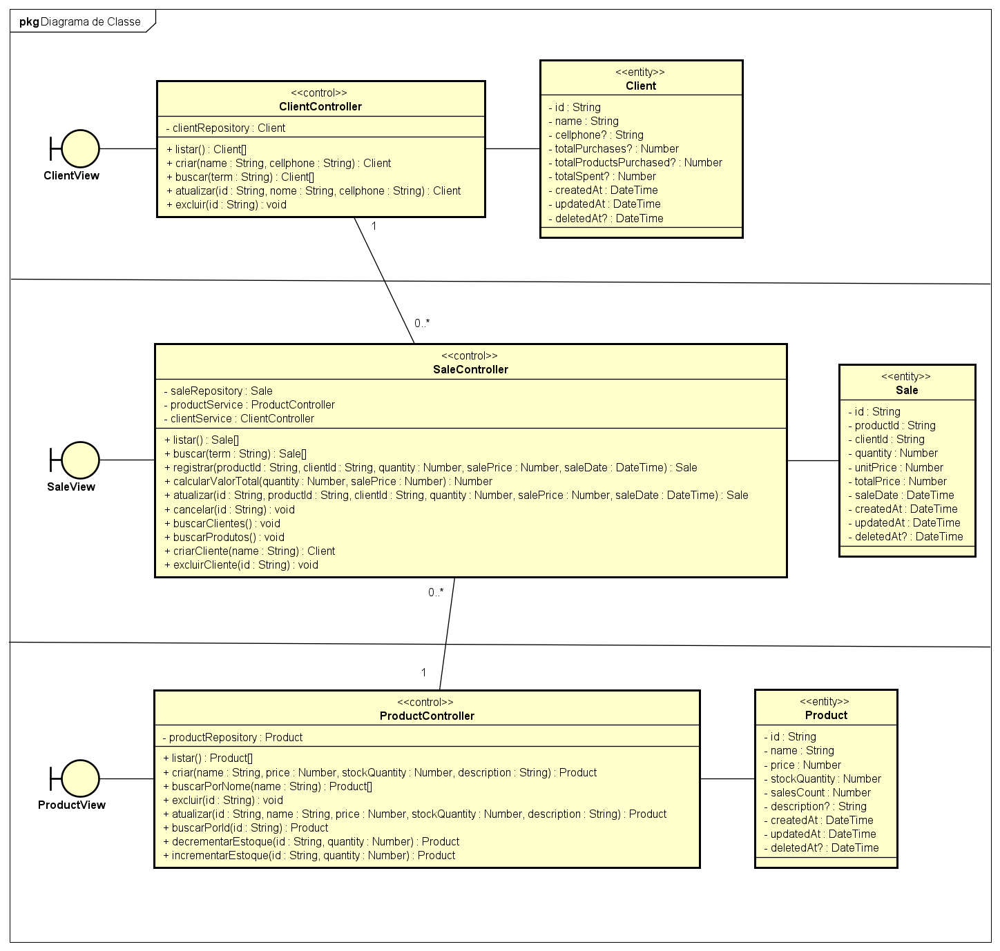
Diagrama de Classe

Slide 11
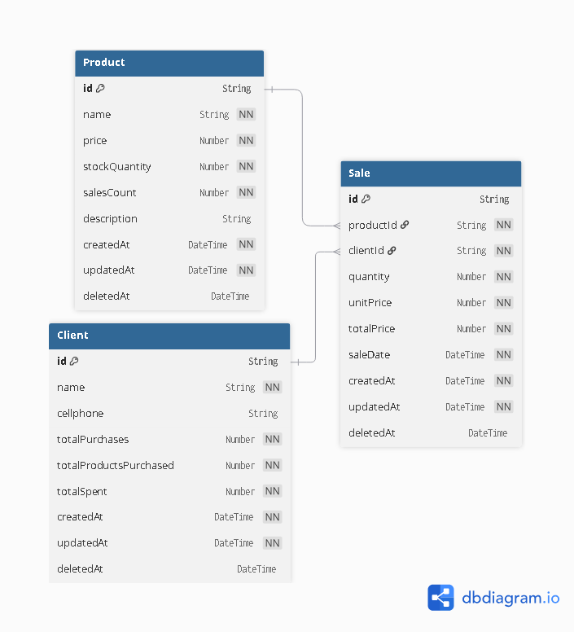
Diagrama Entidade Relacionamento

Slide 12
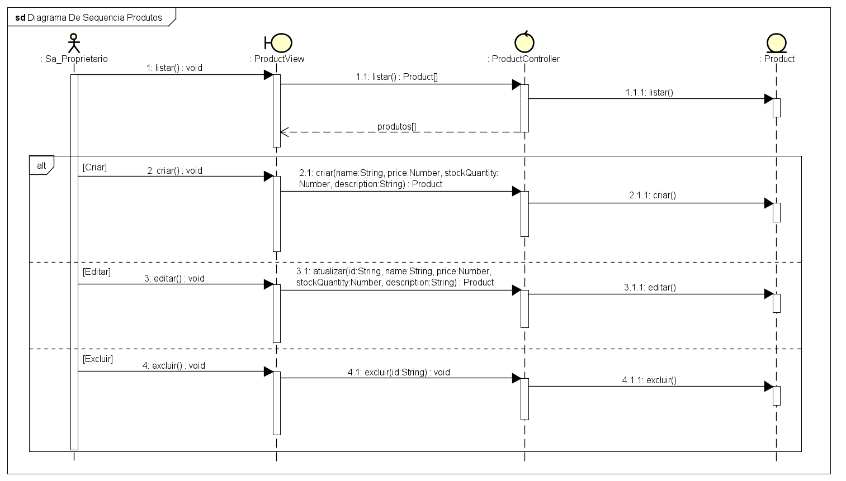
Diagrama de Sequência Produtos

Slide 13
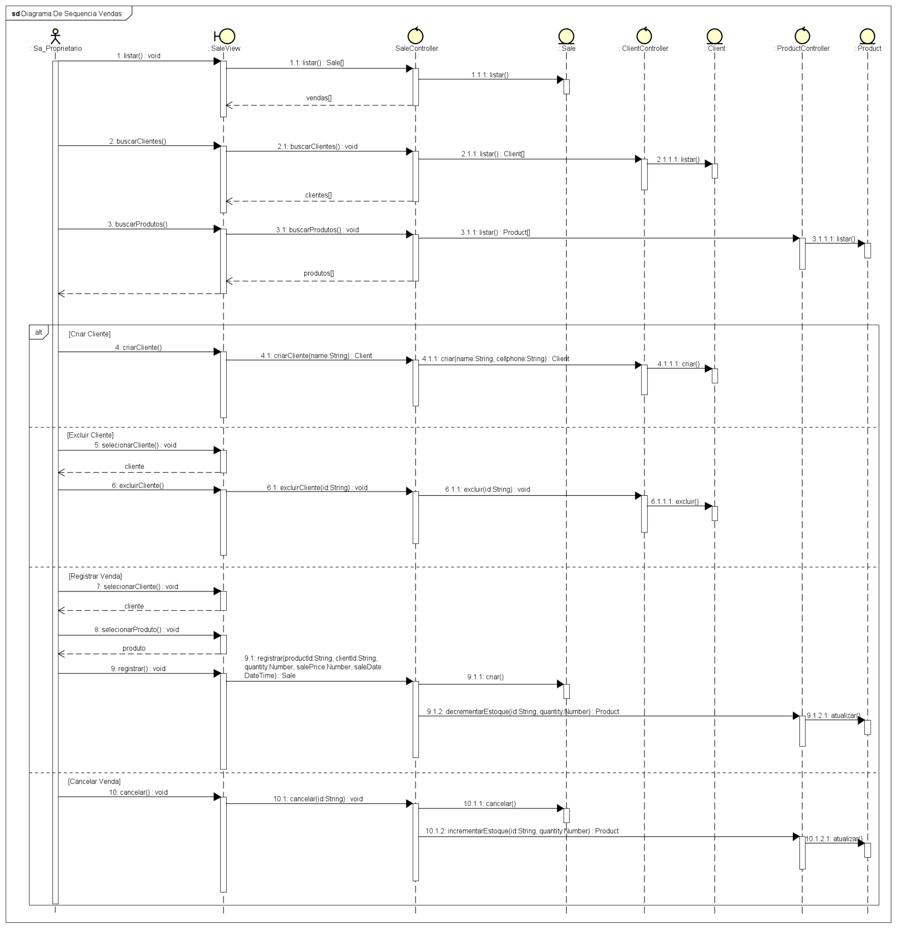
Diagrama de Sequência Vendas

Slide 14
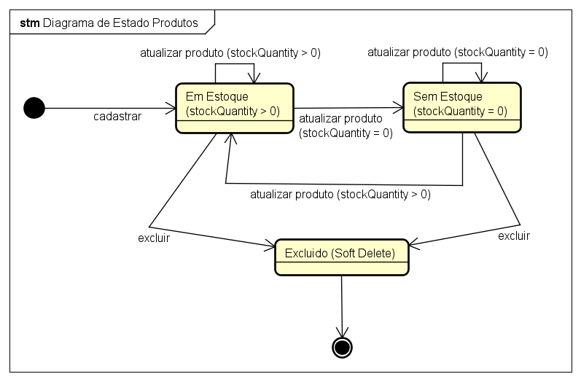
Diagrama de Estado de Produtos

Slide 15
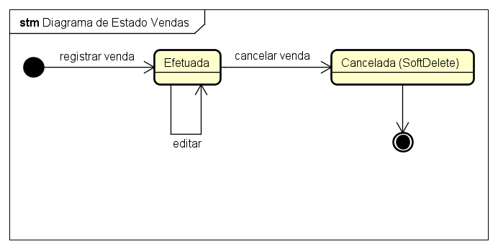
Diagrama de Estado de Vendas

Slide 16
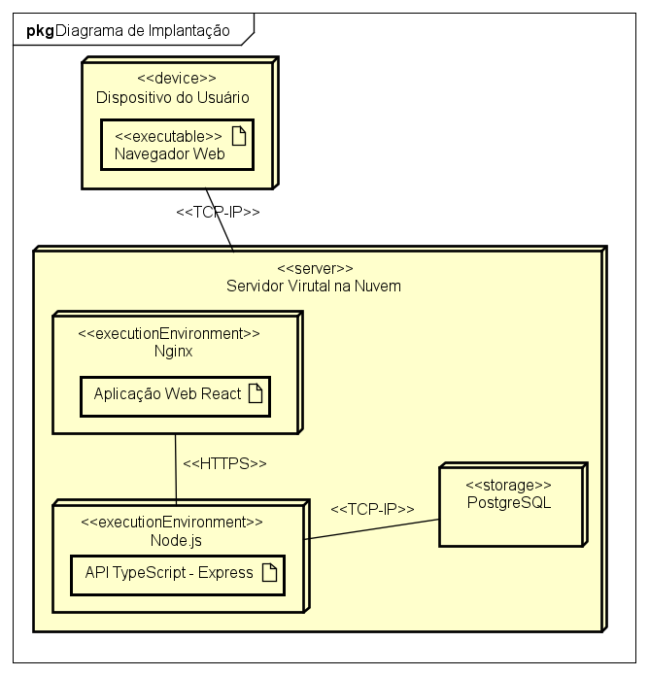
Diagrama de Implantação

Slide 17


Apresentação do Sistema

Slide 18
Futuro do Sistema
Interface: Pretendo refinar toda a interface para que fique fiel ao layout projetado no Figma, ajustando componentes, cores, tipografia e espaçamentos. A ideia é que o sistema tenha uma aparência mais profissional e consistente em todas as telas.
CRUD de Clientes: Hoje os clientes são um mock estático no código. O próximo passo é substituir isso por uma entidade real, com tabela no banco, rotas no backend e tela de gerenciamento no frontend — permitindo cadastrar, editar, buscar e excluir clientes normalmente como já funciona para produtos e vendas.
Relatórios e Exportação Pretendo desenvolver uma área de relatórios com métricas como total de vendas por período, produtos mais vendidos, clientes com maior volume de compras e faturamento geral. Esses dados poderão ser exportados em CSV para facilitar análises externas e uso em planilhas.

Slide 19
Conclusão
Implementação do gerenciamento de produtos e vendas
Aplicação dos conhecimentos adquiridos durante a faculdade e no dia-a-dia
Estruturação da arquitetura do sistema
Análise de documentos e diagramas para realizar codificação

